Slide 1

Sensor

Slide 2
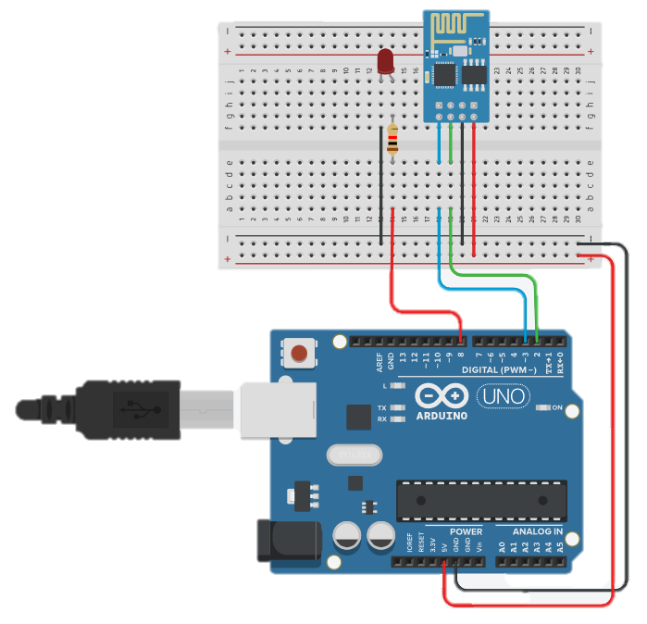
Bluetooth
#include<SoftwareSerial.h>
SoftwareSerial BT(2, 3);
void setup() {
BT.begin(9600);
pinMode(8, OUTPUT);
}
void loop(){
if(BT.available()) {
int value = BT.read();
if(value == '1') {
digitalWrite(8, HIGH);
}
if(value == '2') {
digitalWrite(8, LOW);
}
}
}

Slide 3
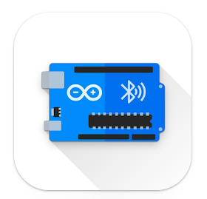
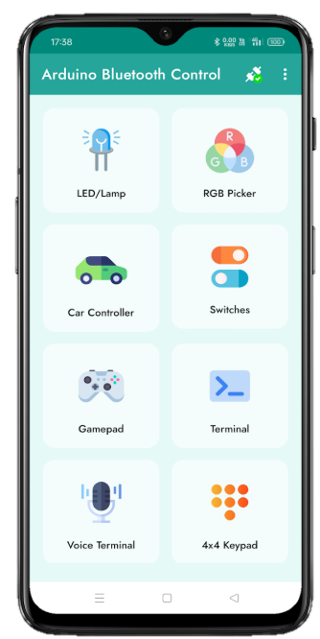
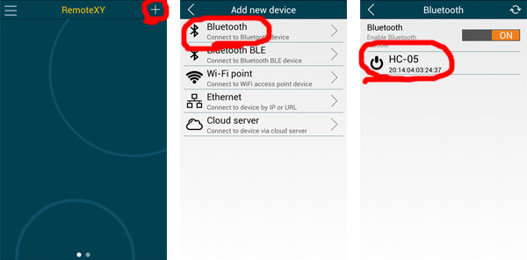
스마트폰 Bluetooth 선택
Google Play store : Arduino Bluetooth Control App 설치
Setting
Left – press – 1
Right – press - 2

Slide 5
Reference
만들면서 배우는 아두이노와 40개의 작품들. 장문철, 앤써북
스마트폰, 블루투스, 이더넷, WiFi 그리고 아두이노, 조도현 외 4, 북두출판사
https://wikidocs.net/30784

